Slide 1
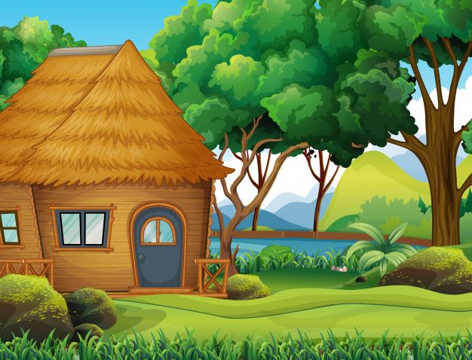
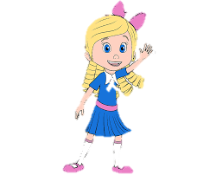
Hay vengo papa voy a ir a pasear al bosque

Slide 2
